Slide 1
BIM LV statuss
Gints Miķelsons
LBP vadītājs
09.2021

Slide 2
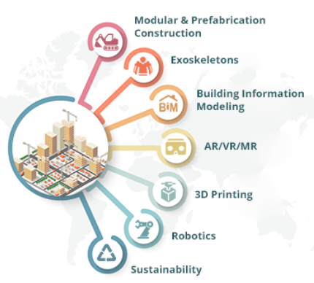
Būvnozares globālās tendences
Efektivitātes risinājumi (CMS)
BIM risinājumi
Projektu vadība (agile, real time data)
Virtuālā realitāte
3D printing
Robotika
Mobilās iekārtas, droni
Modulārā būvniecība
Zaļā būvniecība
Viedās ēkas
Moderni drošības risinājumi
Notes:
https://www.bigrentz.com/blog/construction-trends

Slide 3
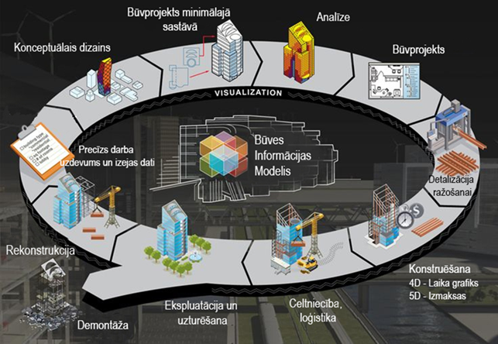
Būvniecības process & BIM
Notes:
https://www.em.gov.lv/lv/buvniecibas-informacijas-modelesana-bim

Slide 4
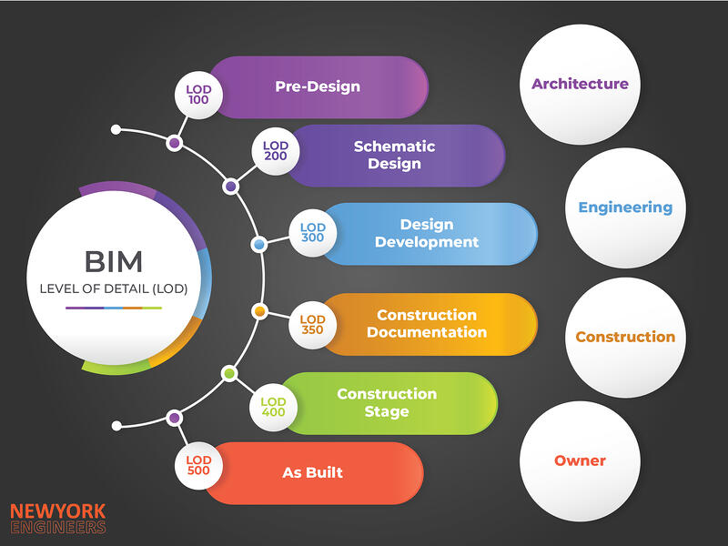
BIM sistēmas & rīki
Notes:
https://www.em.gov.lv/lv/buvniecibas-informacijas-modelesana-bim

Slide 5
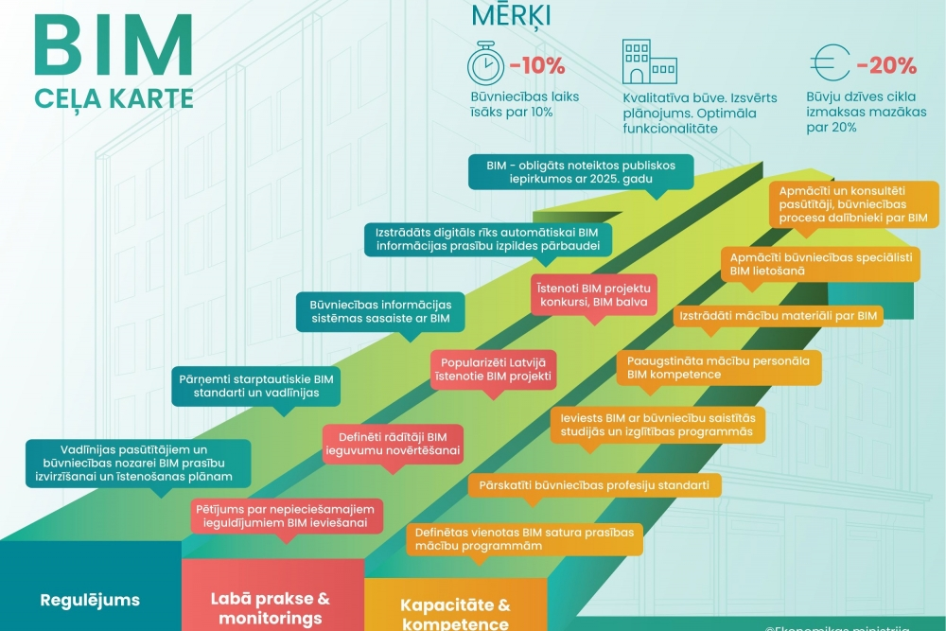
BIM ceļa karte statuss
16 uzdevumi 6 gadi
https://www.em.gov.lv/lv/buvniecibas-informacijas-modelesana-bim

Slide 6
BIM ceļa karte diskusija
BIM NVO
Pasūtītāji (VNI/RBRail)
LVS
RTU
Arhitekti/Projektētāji
Būvnieki
EM/BVKB
Notes:
Katram 5-7 min, kopā 1h

Slide 7
Būvnieki par BIM
1.Vairākums vidējie publiskie pasūtītāji nesaprot BIM pievienoto vērtību (jāskata sākot no apsaimniekošana – būvniecība – projektēšana)
2.Publiskiem pasūtītājiem jāspēj samaksāt par BIM risinājumiem (nevar būt zemākās cenas būvprojekts max BIM kvalitātē)
3.BIM speciālistu skaits pasūtītājiem (in-outsource)
4.BIM Būvprojektu standarts (labās prakses template – vidēja jaunbūve vai pārbūve, nevajag vienmēr copy-paste VNI prasības!)

